Slide 1
Автономная некоммерческая организация высшего образования
«Российский новый университет»
Колледж
Презентация-тест с применением гиперссылок и подсчетом результата
Преподаватель информационных дисциплин Иксанова Э.Б.
Выполнил обучающийся 116БК-1 группы
Бычков Михаил
Москва, 2020

Slide 2
Вопрос 1.
Как называлась первая русская национальная опера?
«Борис Годунов»
«Князь Игорь»
«Жизнь за царя»

Slide 3
Вопрос 2.
Русский композитор, который также являлся доктором медицины и ученым-химиком.
Александр Порфирьевич Бородин
Модест Петрович Мусоргский
Петр Ильич Чайковский

Slide 4
Вопрос 2.
Русский композитор, который также являлся доктором медицины и ученым-химиком.
Александр Порфирьевич Бородин
Модест Петрович Мусоргский
Петр Ильич Чайковский

Slide 5
Вопрос 3.
Какой русский критик дал «Могучей кучке» это название?
Владимир Васильевич Стасов
Виссарион Григорьевич Белинский
Александр Васильевич Серов

Slide 6
Вопрос 3.
Какой русский критик дал «Могучей кучке» это название?
Владимир Васильевич Стасов
Виссарион Григорьевич Белинский
Александр Васильевич Серов

Slide 7
Вопрос 3.
Какой русский критик дал «Могучей кучке» это название?
Владимир Васильевич Стасов
Виссарион Григорьевич Белинский
Александр Васильевич Серов

Slide 8
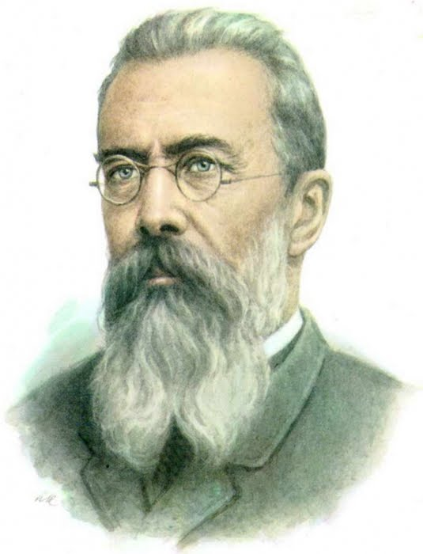
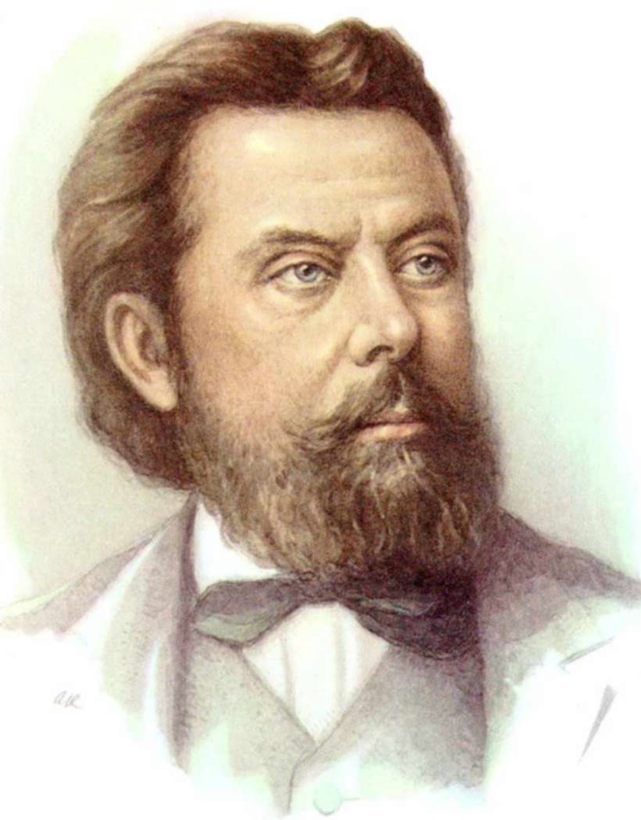
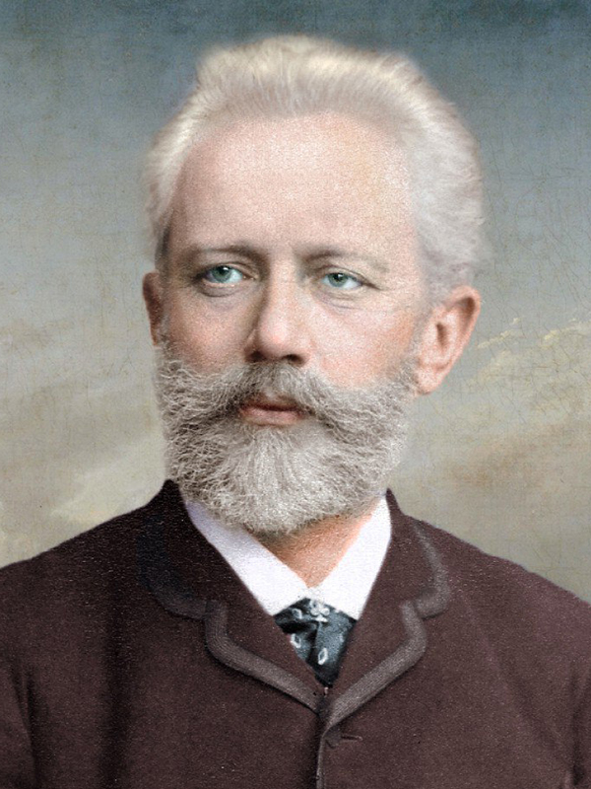
Вопрос 4.
Выберете портрет Петра Ильича Чайковского.

Slide 9
Вопрос 4.
Выберете портрет Петра Ильича Чайковского.

Slide 10
Вопрос 4.
Выберете портрет Петра Ильича Чайковского.

Slide 11
Вопрос 4.
Выберете портрет Петра Ильича Чайковского.

Slide 12
Вопрос 5.
Благодаря какому композитору в Петербурге была открыта первая русская консерватория в 1862 году?
Петр Ильич Чайковский
Антон Григорьевич Рубинштейн
Цезарь Антонович Кюи

Slide 13
Вопрос 5.
Благодаря какому композитору в Петербурге была открыта первая русская консерватория в 1862 году?
Петр Ильич Чайковский
Антон Григорьевич Рубинштейн
Цезарь Антонович Кюи

Slide 14
Вопрос 5.
Благодаря какому композитору в Петербурге была открыта первая русская консерватория в 1862 году?
Петр Ильич Чайковский
Антон Григорьевич Рубинштейн
Цезарь Антонович Кюи

Slide 15
Вопрос 5.
Благодаря какому композитору в Петербурге была открыта первая русская консерватория в 1862 году?
Петр Ильич Чайковский
Антон Григорьевич Рубинштейн
Цезарь Антонович Кюи

Slide 16
Вопрос 5.
Благодаря какому композитору в Петербурге была открыта первая русская консерватория в 1862 году?
Петр Ильич Чайковский
Антон Григорьевич Рубинштейн
Цезарь Антонович Кюи

Slide 17
Неправильно
К следующему вопросу.

Slide 18
Неправильно
К следующему вопросу.

Slide 19
Неправильно
К следующему вопросу.

Slide 20
Неправильно
К следующему вопросу.

Slide 21
Неправильно
К следующему вопросу.

Slide 22
Неправильно
К следующему вопросу.

Slide 23
Неправильно
К результату.

Slide 24
Неправильно
К результату.

Slide 25
Неправильно
К результату.

Slide 26
Неправильно
К результату.

Slide 27
Неправильно
К результату.

Slide 28
Правильно
«Жизнь за царя» («Иван Сусанин») Михаила Ивановича Глинка является первой национальной оперой, сюжет которой основан на истории русского национального героя Ивана Сусанина. Идеей композитора было поднятие национального духа страны после Отечественной войны 1812 года. Новаторство оперы заключалось в том, что впервые в русской музыке повествовалось о крестьянской жизни (раньше только о царской) М.И. Глинка стал основоположником русской классической школы и начал новую эпоху в отечественной истории музыки.
К следующему вопросу.

Slide 29
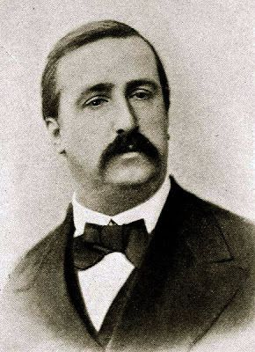
Правильно
Александр Порфирьевич Бородин действительно являлся академиком Медико-хирургической академии, почетным членом Общества русских врачей и одним из членов-учредителей Русского химического общества и даже дружил с Дмитрием Ивановичем Менделеевым. Он первым в мире получил фторорганическое соединение – фтористый бензоил. Его именем была названа реакция серебряных солей карбоновых кислот с галогенами, или реакция Бородина-Хунсдикера. Также А.П. Бородин входил в состав «Могучей кучки».
К следующему вопросу.

Slide 30
Правильно
Александр Порфирьевич Бородин действительно являлся академиком Медико-хирургической академии, почетным членом Общества русских врачей и одним из членов-учредителей Русского химического общества и даже дружил с Дмитрием Ивановичем Менделеевым. Он первым в мире получил фторорганическое соединение – фтористый бензоил. Его именем была названа реакция серебряных солей карбоновых кислот с галогенами, или реакция Бородина-Хунсдикера. Также А.П. Бородин входил в состав «Могучей кучки».
К следующему вопросу.

Slide 31
Правильно
Название «Могучая кучка» впервые встречается в статье Стасова «Славянский концерт г. Балакирева» (1867): «Сколько поэзии, чувства, таланта и умения есть у маленькой, но уже могучей кучки русских музыкантов». Название «Новая русская музыкальная школа» было выдвинуто самими участниками кружка, которые считали себя наследниками М. И. Глинки и свою цель видели в воплощении русской национальной идеи в музыке.
К следующему вопросу.

Slide 32
Правильно
Название «Могучая кучка» впервые встречается в статье Стасова «Славянский концерт г. Балакирева» (1867): «Сколько поэзии, чувства, таланта и умения есть у маленькой, но уже могучей кучки русских музыкантов». Название «Новая русская музыкальная школа» было выдвинуто самими участниками кружка, которые считали себя наследниками М. И. Глинки и свою цель видели в воплощении русской национальной идеи в музыке.
К следующему вопросу.

Slide 33
Правильно
Название «Могучая кучка» впервые встречается в статье Стасова «Славянский концерт г. Балакирева» (1867): «Сколько поэзии, чувства, таланта и умения есть у маленькой, но уже могучей кучки русских музыкантов». Название «Новая русская музыкальная школа» было выдвинуто самими участниками кружка, которые считали себя наследниками М. И. Глинки и свою цель видели в воплощении русской национальной идеи в музыке.
К следующему вопросу.

Slide 34
Неправильно
Это Николай Андреевич Римский-Корсаков
Это Николай Андреевич Римский-Корсаков
К следующему вопросу.

Slide 35
Неправильно
Это Николай Андреевич Римский-Корсаков
Это Николай Андреевич Римский-Корсаков
К следующему вопросу.

Slide 36
Неправильно
Это Николай Андреевич Римский-Корсаков
Это Николай Андреевич Римский-Корсаков
К следующему вопросу.

Slide 37
Неправильно
Это Николай Андреевич Римский-Корсаков
Это Николай Андреевич Римский-Корсаков
К следующему вопросу.

Slide 38
Правильно
Петр Ильич Чайковский – композитор известный по всему миру благодаря своим произведениям: «Щелкунчик», «Лебединое озеро», «Евгений Онегин» и др.
К следующему вопросу.

Slide 39
Правильно
Петр Ильич Чайковский – композитор известный по всему миру благодаря своим произведениям: «Щелкунчик», «Лебединое озеро», «Евгений Онегин» и др.
К следующему вопросу.

Slide 40
Правильно
Петр Ильич Чайковский – композитор известный по всему миру благодаря своим произведениям: «Щелкунчик», «Лебединое озеро», «Евгений Онегин» и др.
К следующему вопросу.

Slide 41
Правильно
Петр Ильич Чайковский – композитор известный по всему миру благодаря своим произведениям: «Щелкунчик», «Лебединое озеро», «Евгений Онегин» и др.
К следующему вопросу.

Slide 42
Неправильно
Это Модест Петрович Мусоргский
К следующему вопросу.

Slide 43
Неправильно
Это Модест Петрович Мусоргский
К следующему вопросу.

Slide 44
Неправильно
Это Модест Петрович Мусоргский
К следующему вопросу.

Slide 45
Неправильно
Это Модест Петрович Мусоргский
К следующему вопросу.

Slide 46
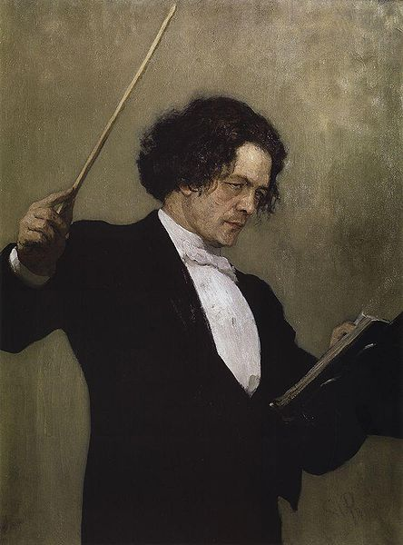
Правильно
Антон Григорьевич Рубинштейн – русский композитор, пианист, дирижёр, музыкальный педагог. Как пианист Рубинштейн стоит в ряду величайших представителей фортепианного исполнительства всех времён. Он также является основоположником профессионального музыкального образования в России. Его усилиями была открыта в 1862 году в Петербурге первая русская консерватория. Среди его учеников ― Пётр Ильич Чайковский.
К результату.

Slide 47
Правильно
Антон Григорьевич Рубинштейн – русский композитор, пианист, дирижёр, музыкальный педагог. Как пианист Рубинштейн стоит в ряду величайших представителей фортепианного исполнительства всех времён. Он также является основоположником профессионального музыкального образования в России. Его усилиями была открыта в 1862 году в Петербурге первая русская консерватория. Среди его учеников ― Пётр Ильич Чайковский.
К результату.

Slide 48
Правильно
Антон Григорьевич Рубинштейн – русский композитор, пианист, дирижёр, музыкальный педагог. Как пианист Рубинштейн стоит в ряду величайших представителей фортепианного исполнительства всех времён. Он также является основоположником профессионального музыкального образования в России. Его усилиями была открыта в 1862 году в Петербурге первая русская консерватория. Среди его учеников ― Пётр Ильич Чайковский.
К результату.

Slide 49
Правильно
Антон Григорьевич Рубинштейн – русский композитор, пианист, дирижёр, музыкальный педагог. Как пианист Рубинштейн стоит в ряду величайших представителей фортепианного исполнительства всех времён. Он также является основоположником профессионального музыкального образования в России. Его усилиями была открыта в 1862 году в Петербурге первая русская консерватория. Среди его учеников ― Пётр Ильич Чайковский.
К результату.

Slide 50
Правильно
Антон Григорьевич Рубинштейн – русский композитор, пианист, дирижёр, музыкальный педагог. Как пианист Рубинштейн стоит в ряду величайших представителей фортепианного исполнительства всех времён. Он также является основоположником профессионального музыкального образования в России. Его усилиями была открыта в 1862 году в Петербурге первая русская консерватория. Среди его учеников ― Пётр Ильич Чайковский.
К результату.

Slide 51
Ваша оценка
5
Пройти тест еще раз.
Завершить тест

Slide 52
Ваша оценка
4
Пройти тест еще раз.
Завершить тест

Slide 53
Ваша оценка
3
Пройти тест еще раз.
Завершить тест

Slide 54
Ваша оценка
2
Пройти тест еще раз.
Завершить тест

Slide 55
Список источников
https://www.mk.ru/science/2018/11/12/aleksandr-borodin-khimikpervootkryvatel-i-kompozitorpervoprokhodec.html
https://xn----7sbgxiccc0a0ahbaom6e.xn--80acgfbsl1azdqr.xn--p1ai/file/9fae3a6bcd32be41907393113975d53e
https://sites.google.com/site/etnosekcpo/vydausiesa-russkie/kompozitory/rimskij---korsakov-nikolaj-andreevic
https://www.belcanto.ru/prokofiev.html
https://www.belcanto.ru/tchaikovsky.html
https://www.belcanto.ru/mussorgsky.html
https://meloman.ru/composer/rubinshtejn-anton/
https://www.belcanto.ru/rubinstein.html
Завершить тест

